Slide 1
OBLIKOSLOVJE

Slide 2
Kaj je oblikoslovje?
Oblikoslovje je tisti del slovnice, ki obsega nauk o besednih vrstah in njihovih oblikah.
2. Besedne vrste so:
- samostalniška beseda,
pridevniška beseda,
glagol,
prislov,
- veznik,
členek,
- medmet,
- predlog.

Slide 3

PREGIBNE BESEDNE VRSTE
3. PREGIBNE besedne vrste so tiste, ki se jim oblika spreminja - končnica se spreminja, osnova ostaja ista.
To so:
SAMOSTALNIŠKA BESEDA (miza, pomlad, Blaž) → sklanjamo
PRIDEVNIŠKA BESEDA (hiter, pisalni, očetov) → sklanjamo in stopnjujemo
GLAGOL (teči, učim, sajava) → spregamo
NAČINOVNI PRISLOV (lepo, hitro) → stopnjujemo

Slide 4
NEPREGIBNE BESEDNE VRSTE
4. NEPREGIBNE besedne vrste so tiste, ki se jim oblika ne spreminja,
To so:
PRISLOV (včeraj, tam),
PREDLOG (s, z, k, na, pri),
VEZNIK (in, ter, ko, če),
ČLENEK (le, še, že),
MEDMET (oh, čiv čiv, brrrr).

Slide 5


VAJA
V DZ rešite 1. nalogo na strani 17.
Rešitve 1. naloge imate na naslednji PPT-prosojnici.

Slide 6
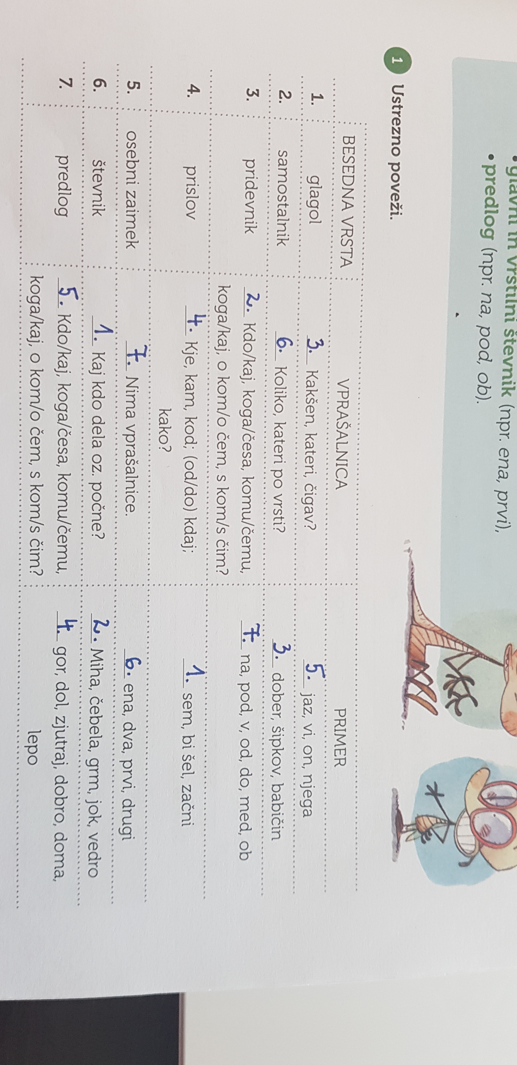
REŠITVE 1. NALOGE V DZ, str. 17

